Slide 1
문맥 불일치 메시지 사전 경고 시스템
!
career-jikimi
이 방에 맞지 않는 것 같습니다.
취소
그래도 보낼까요?
그 작은 실수로부터,
당신의 사회생활을 지켜드리겠습니다.
보내기
Bomb-pod · 팀장 김지환 · 팀원 김연희 · 2026. 08. 04
Notes:
career-jikimi 입니다. 채팅방을 착각해 엉뚱한 방에 메시지를 보낸 경험, 다들 있으실 겁니다. 그 메시지가 전송되기 전에 대화 문맥을 읽고 경고하는 시스템을 만들었습니다.

Slide 2
career-jikimi
CONTENTS
목차
01
서론
02
본론
03
결론
개발 배경
아키텍처 / 기술스택
성과 정리
서비스 소개 · 시연
AI 모델링 전체 흐름
고도화 계획
WBS · 역할 분담
① 모델 · ② 데이터 · ③ 평가
Q & A
Notes:
서론에서 왜 만들었는지, 본론에서 어떻게 만들었는지 — 특히 AI 모델링 중심으로, 결론에서 성과와 다음 계획을 말씀드리겠습니다.

Slide 3
career-jikimi
CHAPTER 01
01 · 서론
기획 배경
문제
업무방에 잘못 보내는 개인 메시지 — 한 번의 실수로도 곤란해집니다.
1
부담이 큰 사회적 비용
기존 대안의 한계
상대가 확인한 뒤에는 취소도 소용없습니다.
2
전송 취소, 답이 아니다
우리의 접근
문맥을 분석해 어울리지 않는 메시지를 전송 전에 차단합니다.
3
사전 차단!
Notes:
핵심은 세 번째입니다. 메시지를 막지 않고 되묻기만 하며 최종 결정은 사용자가 합니다. recall보다 precision을 우선하는 원칙이 프로젝트 전체를 관통합니다.

Slide 4
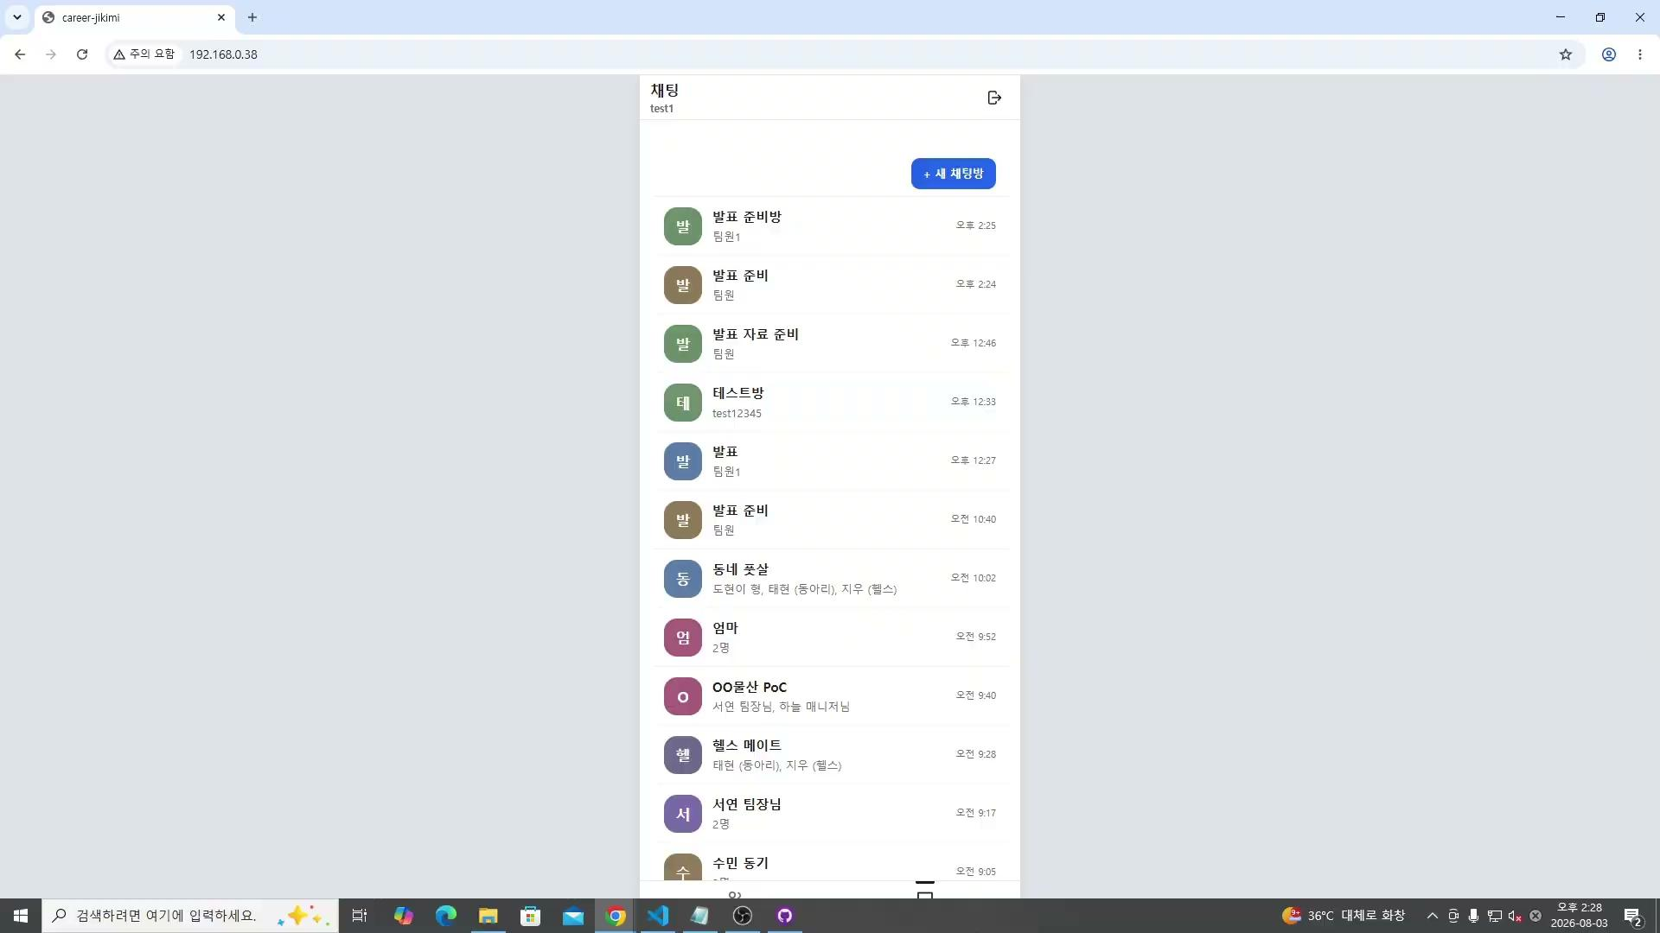
career-jikimi
CHAPTER 01
01 · 서론
서비스 소개 · 시연
1
채팅어플 구현
기능 개발을 위해 WebSocket을 활용한 채팅어플을 구현했습니다.
▶
전송 전 문맥 판정
2
최근 대화 10개와 보낼 문장을 함께 읽어 판정하고, 부적절하면 전송하지 않고 되묻습니다.
3
선택의 기록
경고 이후 보냈는지 취소했는지를 기록 — 사실상의 정답 라벨로 다음 평가 데이터가 됩니다.
Notes:
여기서 시연 영상을 봅니다. 배포 이야기가 오가는 방에 사담을 넣으면 경고가 뜨고, 일반 업무 메시지는 지나갑니다. 세 번째 기능이 숨은 축입니다 — 사용자의 선택이 다음 평가 데이터가 됩니다.

Slide 6
career-jikimi
CHAPTER 01
01 · 서론
WBS
김지환
김연희
공동
7/27
7/28
7/29
7/30
7/31
8/3
8/4
월
화
수
목
금
월
화
1. 기획
주제 선정 · 환경 구성 · 일정 수립
2. 설계
요구사항 · 아키텍처 ADR 8건 · 데이터 모델
3. 구현
백엔드 5모듈 · 프론트 · 테스트 444건
4. 데이터셋
v1 100행 → v3 1,000행 · 평가셋 2종
5. 모델
파인튜닝 · 교차검증 · 백엔드 추상화
6. 검증·보완
학습 곡선 · threshold 수정 · 성능 재현
7. 발표 준비
성능 보고 · 발표자료 · 시연 영상 · 발표

Slide 7
career-jikimi
CHAPTER 02
02 · 본론
아키텍처 / 기술스택
컨테이너 3개
판정 백엔드 (교체 가능)
encoder ← 현재
브라우저
web
app
db
로컬
React 18
TypeScript
nginx
정적 + 프록시
FastAPI
WebSocket
MariaDB 11
utf8mb4
openai
GPT API
ollama
로컬 LLM
프론트엔드
백엔드
데이터
AI 판정
배포 · 시험
React 18 · TypeScript 5.7
Vite 6 · Zustand
FastAPI · WebSocket
SQLAlchemy + asyncmy
MariaDB 11 (InnoDB)
Alembic 마이그레이션
A.X-Encoder 파인튜닝
PyTorch (CPU)
Docker Compose · nginx
pytest 355 · Vitest 147
Notes:
nginx가 정적을 서빙하고 API·WebSocket을 FastAPI로 넘깁니다. 판정 백엔드를 인터페이스로 추상화해 환경변수 한 줄로 로컬 인코더와 GPT를 바꿔 낍니다. 세 가지를 같은 조건에서 비교하고 로컬 인코더를 택했습니다.

Slide 8
career-jikimi
CHAPTER 02
02 · 본론 · AI 모델링
AI 모델링 전체 흐름
1
2
3
4
5
문제 정의
→
데이터 구축
→
모델 학습
→
검증
→
운영 연결
실수는 가끔씩 발생한다는 가정하에 잦은 알림을 방지하기 위하여 precision을 우선 지표로 선택
v1 100행 → v3 1,000행
짝 구조로 표면 단서 차단
평가셋 2종 (100 · hard)
A.X-Encoder 파인튜닝
cross-encoder 이진 분류
EPOCHS 4 · 5-fold 교차검증
절제 실험 — 문맥 의존 증명
threshold 스윕
학습 곡선으로 EPOCHS 확인
임계값 0.7 적용
백엔드 3종 교체 구조
판정 로그로 지연 실측
precision
1,000행
0.854
−0.385
538ms
우선 지표
학습 데이터
교차검증 OOF 정확도
문맥 제거 시 하락
판정 지연 (p50)

Slide 9
career-jikimi
CHAPTER 02
02 · 본론 · AI 모델링 ①
모델 선정
skt / A.X-Encoder-base
생성이 아닌 분류
1
필요한 출력은 '적절 / 부적절' 하나뿐이다.
문장을 만들 필요가 없으니 디코더가 필요 없다.
ModernBERT 계열 인코더 · 0.1B · Apache-2.0
파라미터
약 1억
모델 크기
299 MB
구조
cross-encoder 이진 분류
외부 유출 X
2
전량 로컬에서 처리한다. 채팅 내용을 외부 API로
보내지 않는 것이 이 서비스에서는 기능 요건이다.
두 가지를 같은 조건에서 비교했습니다
GPT API
성능 좋음 · 대화가 외부로 나감 · 비용 · 1340.4ms
비용 X, 속도↑
인코더 (채택)
성능 개선 가능 · 외부 전송 없음 · 비용X · 538ms
3
538ms — 타임아웃 예산 4초에 여유가 크다.
호출 비용이 없어 판정을 아끼지 않아도 된다.
Notes:
출발점은 이게 어떤 문제인가였습니다. 생성이 아니라 적절/부적절 둘 중 하나라 인코더 분류기로 충분합니다. 두 번째가 결정적 — 채팅을 외부로 보내는 것 자체가 쓰기 꺼려지는 이유입니다.

Slide 10
career-jikimi
CHAPTER 02
02 · 본론 · AI 모델링 ②
학습 데이터 제작
1
초기 데이터의 문제
2
짝 구조로 재설계
3
누출 재검증 (최종)
초기 데이터는 ‘공격적·비난’은 항상 부적절, ‘정보·조언 제공’은 항상 적절처럼 scenario만으로 라벨이 결정되는 구조였습니다.
동일한 response에 적절한 history와 부적절한 history를 각각 배치했습니다.
문맥을 파악하여 판단한다는 결과값 도출
문제 scenario 기반 라벨 누출로 문맥 관계를 학습하지 않을 가능성
구조 같은 응답+ 서로 다른 대화 2개
적절 1개 + 부적절 1개
결과 response-only 0.391 · history-only 0.294 · 중복 0건
핵심 결론 같은 응답을 서로 다른 문맥에 배치해, 문장 자체가 아닌 문맥과 응답의 관계를 학습하도록 설계했습니다.
Notes:
가장 자랑스러운 부분입니다. 100개를 직접 만들었더니 응답만 보고 93%를 맞혔습니다. v1 500행은 99%. 그래서 짝 구조로 다시 만들어 응답만 보는 성능을 찍기 수준 0.5로 내렸습니다. (response-only는 노트북 재현 시 0.391)

Slide 11
career-jikimi
CHAPTER 02
02 · 본론 · AI 모델링 ②
짝 구조 — 같은 문장, 다른 방
대학 동기 단톡방
개발팀 배포 채널
시험 드디어 끝났다!
내일 배포 리허설 몇 시로 할까요?
다들 오늘 저녁 시간 돼?
=
롤백 절차도 같이 봐주세요
적절
오늘 저녁에 치킨 어때?
부적절
오늘 저녁에 치킨 어때?
→ 그대로 전송됩니다
→ 경고 팝업이 뜹니다
학습 데이터의 고유 응답 500개 전원이 이렇게 양쪽 라벨로 등장합니다.
Notes:
완전히 같은 문장입니다. 동기 단톡방에서는 일상 약속, 배포 채널에서는 사고입니다. 라벨이 문장이 아니라 문장과 방의 관계에 붙어 있어, 모델은 문맥을 읽지 않으면 점수를 낼 수 없습니다.

Slide 12
career-jikimi
CHAPTER 02
02 · 본론 · AI 모델링 ②
학습 세팅
MAX_LEN
BATCH
LR
EPOCHS
384
8
5e-5
4
실측 토큰 최대 117 — 전량 수용
T4 메모리 기준 현실적 상한
BERT 파인튜닝 표준 범위 상단
16 epoch 계측으로 확인
Loss · Optimizer
분할 전략
Loss
CrossEntropyLoss (num_labels=2)
StratifiedGroupKFold(5) · 그룹 = pair_id
Optimizer
AdamW · weight_decay 0.01
같은 짝이 학습과 검증에 갈라지지 않게 묶었습니다. 짝의 반쪽을 본 모델이 나머지 반쪽을 맞히면 점수가 부풀려지기 때문입니다.
Scheduler
linear + warmup 10%
Grad clip
1.0
Notes:
EPOCHS를 강조합니다. 관례가 아니라 16 epoch까지 돌려 검증 loss가 최저를 찍고 다시 올라가는 지점을 찾아 4로 확인했습니다. 분할 전략도 중요 — 짝을 통째로 묶지 않으면 답을 미리 본 셈입니다.

Slide 13
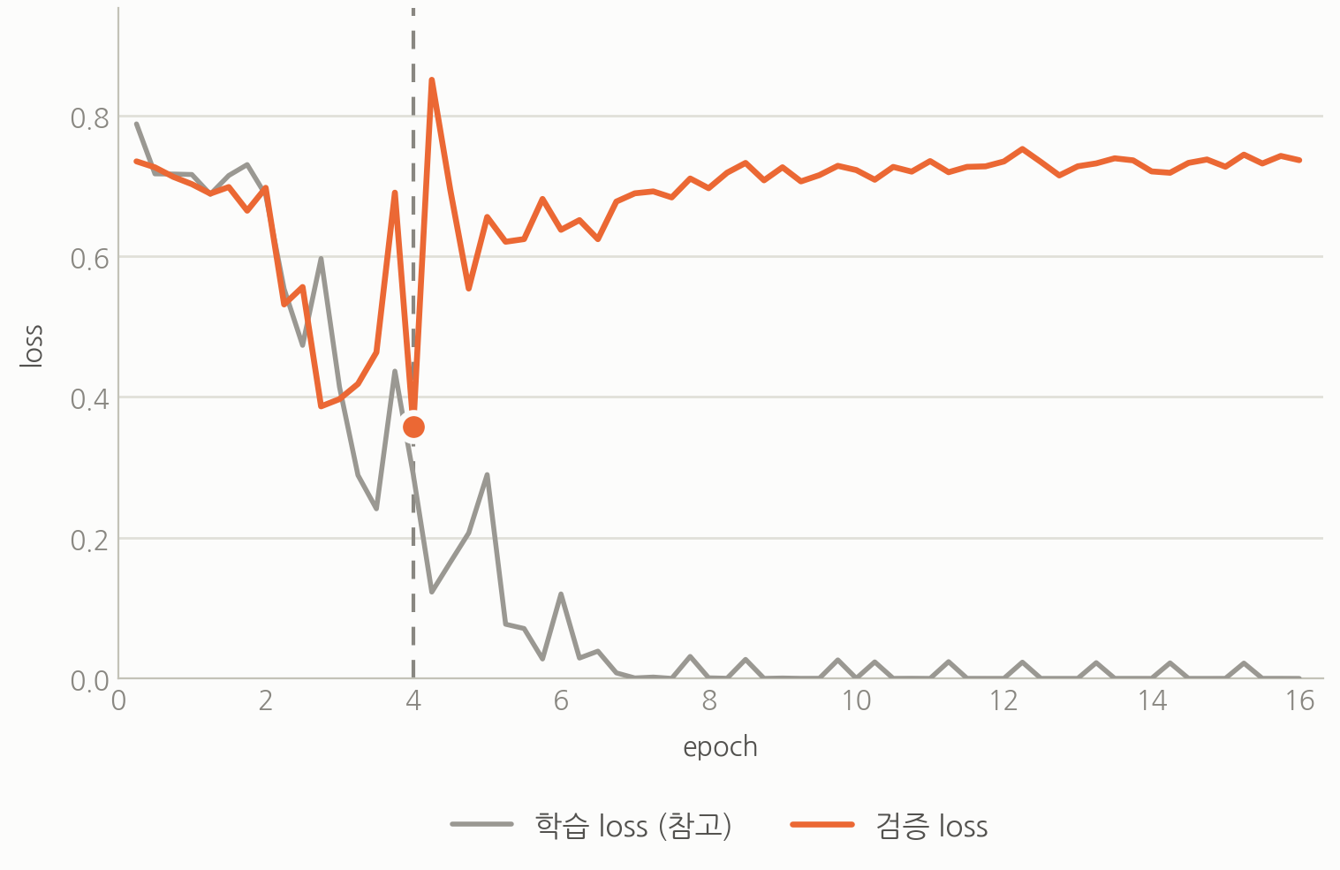
career-jikimi
CHAPTER 02
02 · 본론 · AI 모델링 ③
모델 학습량(epoch) 결정
조건
총 검증 epoch = 16
검증 step = 25
결론
epoch 4 선택
검증 loss 최저 = epoch 4 (0.358)
epoch 4 이후 => 과적합으로 판단
Notes:
평가를 네 질문으로 나눴습니다. 성능이 나오는가, 그게 문맥에서 나왔는가, 굳이 모델일 필요가 있었는가, 운영 임계값은 어디인가. 특히 Q2 절제 실험이 핵심 주장입니다.

Slide 14
career-jikimi
CHAPTER 02
02 · 본론 · AI 모델링 ③
모델 학습 평가
Q1
성능이 나오는가
Q2
문맥을 읽었는가
Q3
운영값은 어디인가
5-fold 교차검증 OOF 정확도
절제 실험 — 문맥 교체·삭제 후 재판정
threshold 스윕 — precision/recall/팝업률
0.854
−0.385
0.7 채택
기준: 찍기 수준 0.5
찍기 수준 아래로 무너짐
F1 최대점 대신 precision 우선
Notes:
평가를 네 질문으로 나눴습니다. 성능이 나오는가, 그게 문맥에서 나왔는가, 굳이 모델일 필요가 있었는가, 운영 임계값은 어디인가. 특히 Q2 절제 실험이 핵심 주장입니다.

Slide 15
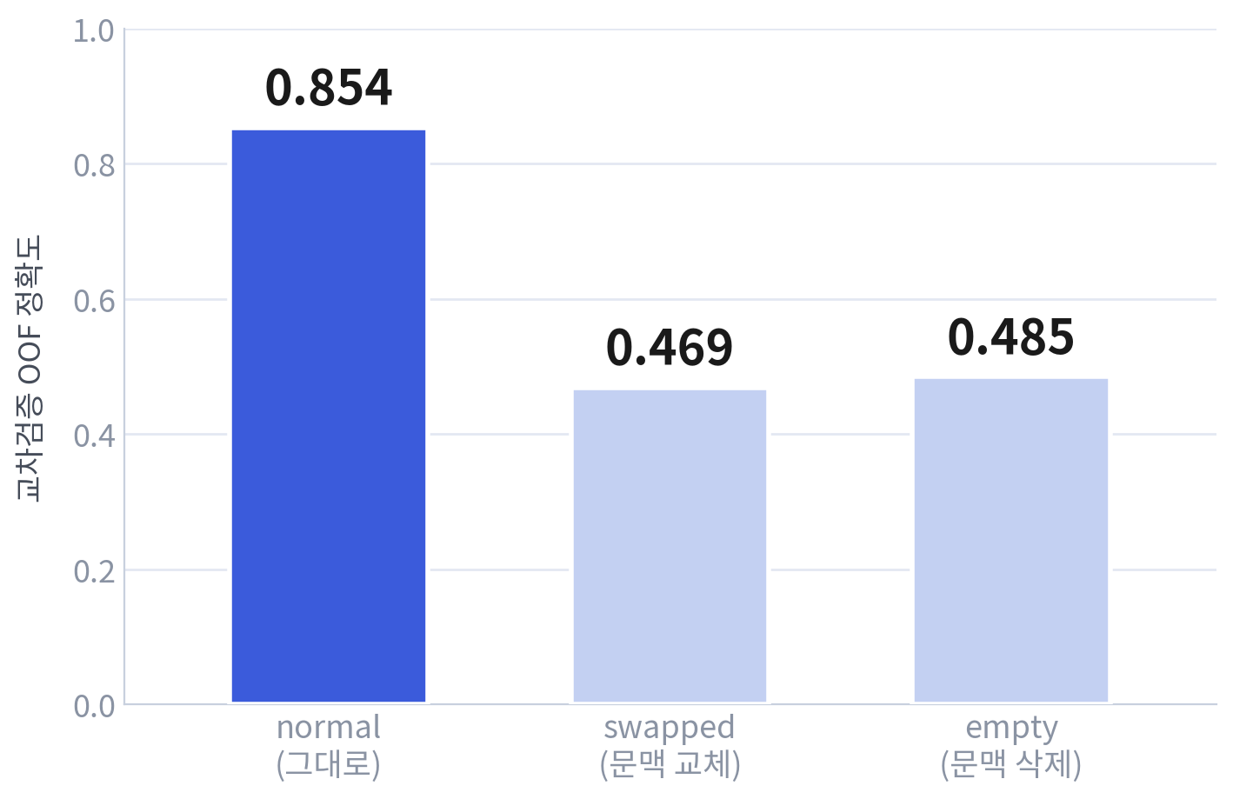
career-jikimi
CHAPTER 02
02 · 본론 · AI 모델링 ③
절제 실험 — 문맥 의존성 검증
무엇을 한 실험인가
보낼 메시지는 하나도 바꾸지 않고, 앞 대화만 다른 방의 것으로 바꿔치기하거나 아예 지운 뒤 같은 모델로 다시 판정했습니다.
결론
문맥을 건드리면 찍기 수준으로 무너진다
응답은 그대로인데 성능이 사라졌습니다. 모델이 말투가 아닌 대화 문맥을 근거로 판단했다는 증거입니다.
Notes:
가장 중요한 장입니다. 0.854만으로는 문맥을 읽었는지 말투를 외웠는지 알 수 없습니다. 응답은 그대로 두고 앞 대화만 바꿔 다시 쟀더니 0.469로, 찍기보다 아래로 떨어졌습니다.

Slide 16
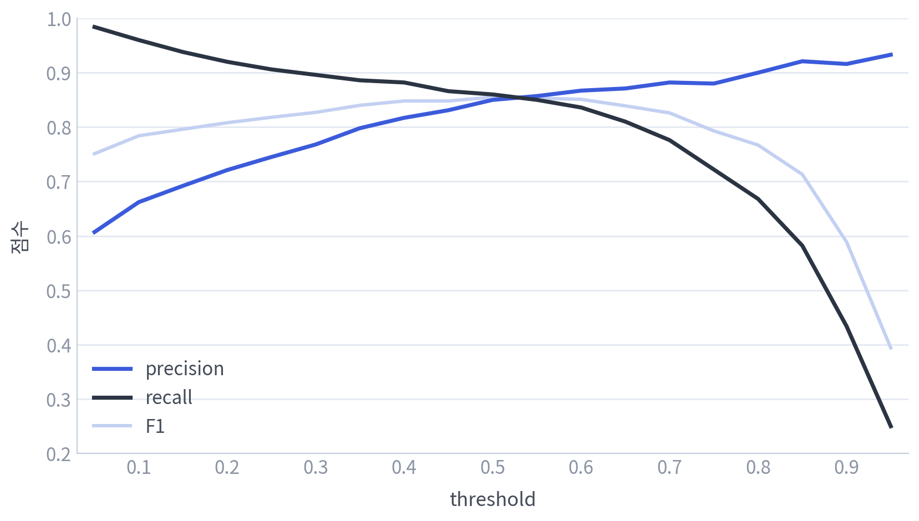
career-jikimi
CHAPTER 02
02 · 본론 · AI 모델링 ③
기준선 대조와 운영 임계값
운영 임계값 — 0.7 채택
임계값
precision
recall
팝업률
0.50 (F1 최대)
0.850
0.860
0.506
0.70 (채택)
0.882
0.776
0.440
0.85
0.921
0.582
0.316
Notes:
왼쪽 — 규칙 기반 대비 0.129 높습니다. TF-IDF가 찍기 아래인 것이 누출 없다는 증거입니다. 오른쪽 — 임계값은 F1 최대점이 아니라 0.7. 오탐 비용이 훨씬 크기 때문입니다. (시연 전 .env ENCODER_THRESHOLD=0.7 확인)

Slide 17
career-jikimi
CHAPTER 03
03 · 결론
성과 정리
0.854
−0.385
538ms
0건
교차검증 OOF 정확도
문맥 절제 시 하락폭
판정 지연
외부 전송
규칙 기반 0.725 대비 +0.129
문맥을 읽는다는 직접 증거
타임아웃 예산 4초의 13%
대화가 서버 밖으로 안 나감
✓ 채팅 웹앱
✓ 데이터셋
✓ 판정 모델
✓ 시험
회원·친구·방·실시간 전송 · 판정 팝업
학습 1,000 + 평가 100 · 누출 전 항목 통과
A.X-Encoder · 백엔드 3종 교체 구조
백엔드 355 · 프론트 147 · 전부 통과
※ 정확도·하락폭은 5-fold OOF 기준 · 지연은 단일 요청 순차 30회 실측 (배치 32 처리량 p50 512ms)
Notes:
네 숫자로 정리했습니다. 가장 의미 있는 건 절제 하락폭 −0.385 — 모델이 무엇을 보고 있는지를 말해줍니다. 그리고 외부 전송 0건.

Slide 18
career-jikimi
CHAPTER 03
03 · 결론
현재 한계와 대응전략
1
초기 대화 보호 공백
2
세부 문맥 탐지 한계
3
경고 근거 설명 부족
대화가 10개 이상 쌓여야 AI 검증이 시작되어, 신규 채팅방·새 프로젝트 초반에는 사전 경고를 제공하지 못합니다.
다른 방에 보낼 법한 메시지는 탐지하지만, 같은 방 안에서 날짜·시간·대상·조건만 어긋나는 메시지는 판정하지 못합니다.
현재는 “이 방에 맞지 않는 것 같습니다”라는 판정 결과만 제공하며, 어떤 내용이 앞선 대화와 충돌했는지는 설명하지 않습니다.
대응 채널명·채팅방 목적·초기 안내 문구를 초기 문맥으로 활용해 판정 시작 시점을 앞당김
대응 날짜·시간·인물·수량·조건 중 하나만 어긋난 데이터를 학습에 추가
대응 경고 사유 유형과 관련 문맥을 함께 제시하고, 사용자의 선택을 판정 개선에 활용
세 가지 모두 단순한 모델 점수의 문제가 아니라, 현재 서비스를 실제로 운영할 때 발생하는 보호 공백입니다.
Notes:
한계를 먼저 말씀드립니다. 평가셋 100행, 실사용 기저율 미확정, 범위가 좁음. 다만 범위 밖에서도 오탐 0건 — 모르면 조용히 통과하는, 원칙에 맞는 실패 방식입니다.

Slide 19
career-jikimi
CHAPTER 03
03 · 결론
고도화 계획
1
초기 문맥 보완
최우선
2
세부 문맥 데이터 확장
다음
채널명·채팅방 목적·초기 안내 문구를 문맥으로 활용해, 대화가 적은 구간에서도 판정할 수 있도록 개선합니다.
날짜·시간·인물·수량·업무 조건 중 한 요소만 어긋난 Hard 데이터를 학습에 추가해 탐지 범위를 확장합니다.
3
근거가 보이는 경고 제공
다음
4
실사용 검증 체계 구축
다음
단순한 적절·부적절 결과를 넘어, 경고 사유 유형과 관련된 이전 대화를 함께 제시합니다.
누적된 보내기·취소 선택을 분석해 실제 오발송 비율과 오탐 수준을 확인하고, 운영 환경에 맞게 임계값을 재조정합니다.
Notes:
순서가 곧 우선순위입니다. 1번이 최우선인 이유는 지금 실사용 성능을 모르기 때문입니다. 그걸 알아내는 방법을 처음부터 설계에 넣었습니다 — 사용자의 선택이 정답 라벨이 됩니다.

Slide 20
Q & A
감사합니다
팀장 김지환 - 프로젝트 총괄
팀원 김연희 - 데이터셋 생성 및 성능 검증
career-jikimi — 그 작은 실수로부터, 당신의 사회생활을 지켜드리겠습니다.
Notes:
감사합니다. 질문 받겠습니다.

